Slide 1


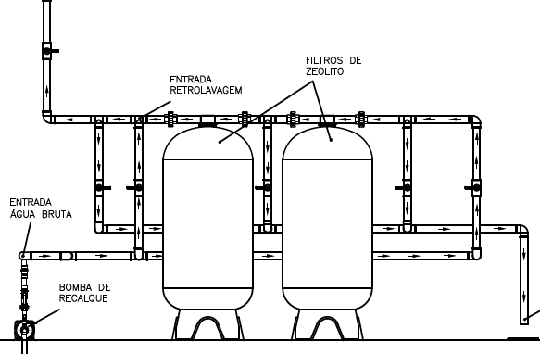

COMO MONTAR BANCO DE PROJETOS E CONTEÚDO PARA CAPTAÇÃO DE RECURSOS DE ÁGUA E ESGOTO
SEMINÁRIO 2 – PLANEJAMENTO E GESTÃO
Poços de Caldas, 25 de maio de 2015.

Slide 2
Marcos do Setor Saneamento
Lei nº 11.445/2007 e Decreto nº 7.217/2010: diretrizes da Política Nacional e Federal de Saneamento Básico.
PRINCÍPIOS FUNDAMENTAIS
Universalização do acesso;
Integralidade;
Serviços adequados à saúde pública e meio ambiente;
Métodos, técnicas e processos adequados as especificidades locais;
Articulação com as políticas de desenvolvimento urbano e regional;
Eficiência e sustentabilidade econômica;
Matriz tecnológica apropriada;
Transparência das ações;
Controle social;
Segurança, qualidade e regularidade;
Integração das infraestruturas e serviços com a gestão de recursos hídricos;
Medidas de fomento à moderação do consumo de água.

Slide 3
Saneamento
Medida de promoção à saúde pública
Medida de proteção ambiental
Medida de infraestrutura urbana/rural
Medida de cidadania
Saneamento como Direito Público e Social
PRESSUPOSTOS
Definição da política pública de saneamento pelo titular dos serviços (art. 9º, Lei nº11.445/2007).
Planos de saneamento (nacional, regional e municipal).
Notes:
diretrizes nacionais para o saneamento básico ➔ objetivos e metas nacionais e macrorregionais, com vistas à universalização e ao aperfeiçoamento na gestão dos serviços ➔ Planejamento

Slide 4
Cobertura de Abastecimento de Água – IBGE/PNAD 2012

Slide 5
Cobertura de Esgotamento Sanitário – IBGE/PNAD 2012

Slide 6
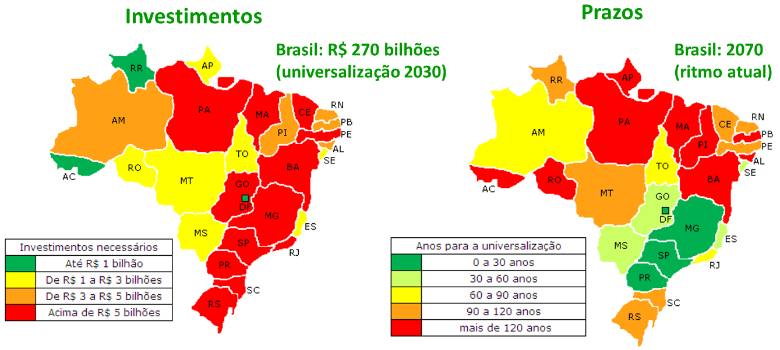
Necessidade em Investimento: Água e Esgoto
Investimentos Prazos
Brasil: R$304 bilhões
(Universalização 2033)
Brasil: Ritmo atual
(Universalização 2073)
Realidade:
Necessidade:
0,20 a 0,30% PIB
0,60 a 0,70% PIB
Fonte: Plansab / Abcon

Slide 7
Desafios
Desafios
Planejamento da política pública em nível local;
Elaboração de planos de saneamento;
Capacidade técnica (quantidade e qualidade);
Qualidade dos projetos apresentados;
Inadequação dos projetos a realidade local;
Ausência de integração das infraestruturas dos serviços;
Capacidade de investimentos em projetos por parte de municípios;
Aporte contínuo de investimentos;
Aprovação e execução de convênios e termos de compromisso.

Slide 8
FUNDAÇÃO NACIONAL DE SÁUDE
Presidente
Gabinete da Presidência Gabpr
Diretoria Executiva Direx
Auditoria Interna Audit
Procuradoria Federal Especializada - PFE
Departamento de Engenharia de Saúde Pública - Densp
Departamento de Saúde Ambiental - Desam
Departamento de Administração - Deadm
Superintendências Estaduais Suest

Slide 9
Linhas de Ação
Modelos para a Elaboração de Projetos de Engenharia
Elaboração de diagnósticos, estudos de concepção e viabilidade, projetos básico e executivo de engenharia e estudos ambientais para SAA e SES
Elaboração de projetos modulares que compõe o sistema simplificado de abastecimento de água (SSAA) com captação subterrânea
Elaboração de projetos de referência para sistemas simplificados de abastecimento de água para áreas rurais
Objetivo: ofertar projetos básico e executivo que possibilitem a captação de recursos, a execução de obras e a implantação de serviços de abastecimento de água em conformidade com as normas técnicas e legislações vigentes e capazes de fornecer à população água com qualidade compatível com os padrões estabelecidos pelo Ministério da Saúde.

Slide 10
Projetos de Engenharia Contratados pela Funasa
Objetivo geral
Prover os municípios de projetos de engenharia na área de saneamento consonantes com as diretrizes da Fundação Nacional de Saúde (Funasa).
Objetivo Específico
Contratação para a elaboração de diagnósticos, estudos de concepção e viabilidade (Relatório Técnico Preliminar - RTP), projetos básicos e executivos de engenharia e estudos ambientais para sistemas de abastecimento de água e de esgotamento sanitário.

Slide 11
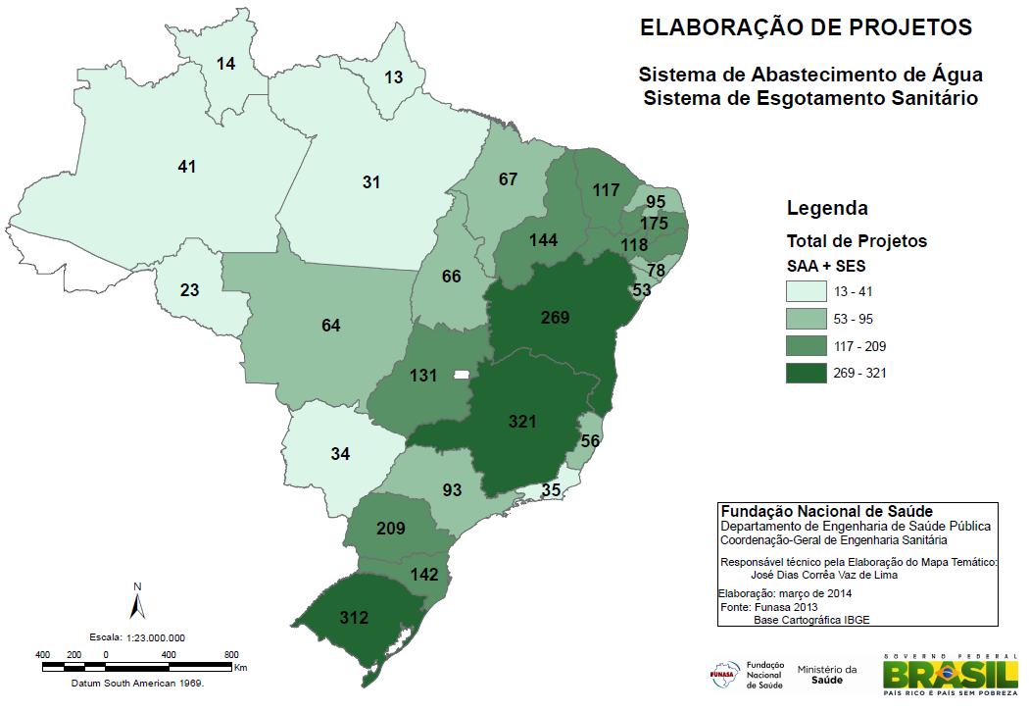
Quantidade de Municípios Selecionados

Slide 12
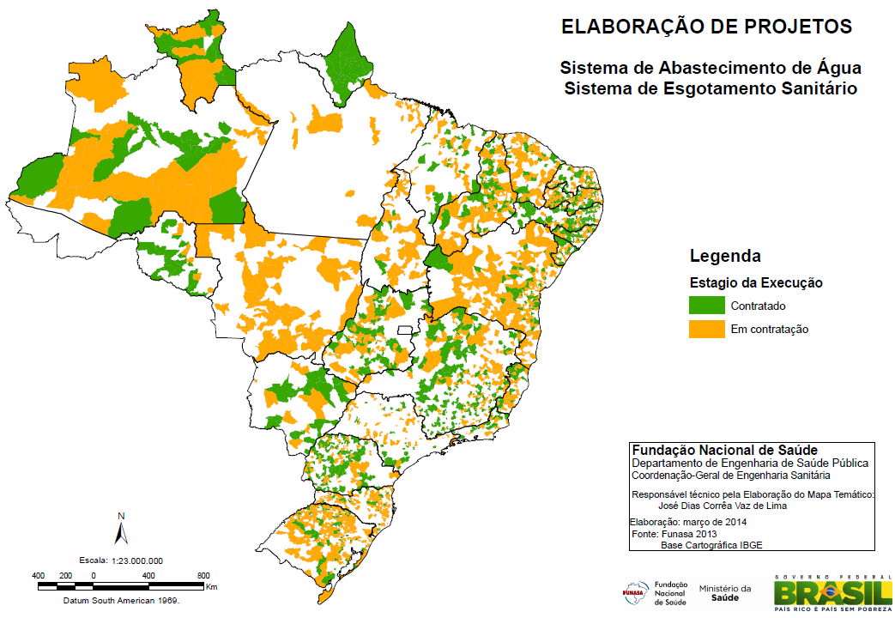
Estágio de Execução da Ação

Slide 13
Projetos de Engenharia Contratados pela Funasa
Etapa 1 (Diagnóstico e Estudos de Concepção e Viabilidade – Relatório Técnico Preliminar - RTP)
Atividade 01 – Diagnóstico da situação atual: consiste no levantamento da situação atual da localidade, compreendendo coleta de dados como localização, clima, acessos, população, topografia, hidrologia, hidrogeologia, características urbanas, condições sanitárias, perfil sócio-econômico, perfil industrial, infraestrutura de saneamento existente (água, esgoto, drenagem e resíduos sólidos).
Atividade 02 – Estudos de Concepção e Viabilidade: apresentação dos estudos de concepção e viabilidade das alternativas com indicação da melhor solução sob o ponto de vista técnico, econômico, financeiro, ambiental e social.
Atividade 03 – Relatório Técnico Preliminar : montagem e entrega do RTP, que consiste do diagnóstico, estudo de concepção e viabilidade.

Slide 14
Projetos de Engenharia Contratados pela Funasa
Etapa 2 (Serviço de Campo)
Serviços topográfico, geotécnico, geofísico, geológico e análise de qualidade da água que visam subsidiar as escolhas das alternativas técnicas de concepção, a elaboração dos projetos básicos, executivos e estudos ambientais;
Etapa 3 (Elaboração do Projeto Básico)
Elaboração do projeto básico de engenharia da concepção básica selecionada;
Etapa 4 (Estudos Ambientais)
Elaboração dos estudos ambientais necessários para o devido licenciamento junto aos órgãos ambientais;
Etapa 5 (Elaboração dos Projetos Executivos)
Elaboração dos projetos executivos das obras com base no projeto básico e na licença prévia.

Slide 15
Elaboração de Projetos de Engenharia Modulares – SSAA
Definição
Compreende o conjunto das unidades, equipamentos, instalações e serviços, destinadas a produzir e oferecer água potável, captada a partir de mananciais subterrâneos, às comunidades rurais isoladas, com qualidade e quantidade, compatíveis com as necessidades da população, para fins de consumo humano.
Componentes do projeto
Padrão de entrada de energia;
Sistema de edução;
Sistema de adução;
Sistema de reservação;
Sistema de tratamento;
Chafariz;
Urbanização.

Slide 16
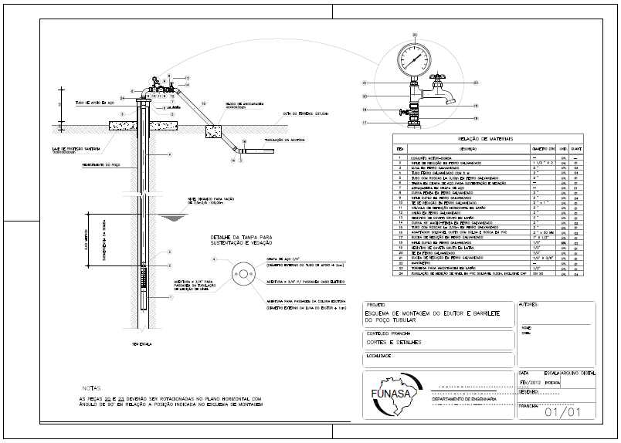
Elaboração de Projetos de Engenharia Modulares – SSAA

Slide 17
Contratação de Projetos de Referência – SAA Rural
Definição
Compreende as orientações técnicas para elaboração de projetos de sistemas de abastecimento de água, bem como de projetos padronizados de diferentes etapas que integram um SAA, suas especificações técnicas (materiais e serviços), descrição e orientações quanto a sua execução.
Objetivo
Reduzir a dificuldade da elaboração de Projetos; redução do tempo para elaboração de projetos específicos; redução dos custos; aumento da demanda qualificada/melhoria da qualidade dos Projetos.

Slide 18
Itens objeto de estudo de referência – SAA Rural
Unidades/Documentos passíveis de padronização em função da capacidade e do Diâmetro
Poço profundo Barrilete;
QCM – Diag. Poço;
Comando Poço;
Balsa metálica;
Caixa de válvula de retenção;
Poço de sucção apoiado;
Poço de sucção enterrado;
Booster;
Caixa de registro de descarga;
Caixa de ventosa;
Clorador (bombas dosadoras e dosadores por gravidade);
ETA Pré-fabricada;
Removedor de Ferro/Manganês;
Abrandador;
Dessalinizador;
Reservatórios metálicos e concreto, apoiados e elevados;
Reservatórios metálicos apoiados e elevados;
Casa de química;
Caixa de manobra;
Hidrômetros/registros;
Caixa de macromediação;
Escritório;
Urbanização;
Diretrizes para uso dos projetos de referência;
Diretrizes para execução;
Especificações técnicas (insumos, materiais, equipamentos e procedimentos)
Diretrizes para operação/gestão;
Cursos de capacitação.

Slide 19
Reflexões
Projeto de saneamento não traduz custos ou despesas desnecessárias, mas sim a forma segura de viabilização de investimentos em ações de amplo alcance social com reflexos na melhoria dos indicadores de saúde.
A concepção de um bom projeto, a observância das boas técnicas de engenharia, o emprego de materiais de qualidade e o acompanhamento de profissionais habilitados, são condições essenciais para realização de um boa obra.

Slide 20
Obrigada!
DEPARTAMENTO DE ENGENHARIA DE SAÚDE PÚBLICA – DENSP
Ruy Gomide Barreira – Diretor
(ruy.barreira@funasa.gov.br)
COORDENAÇÃO GERAL DE ENGENHARIA E ARQUITETURA – CGEAR
Ricardo Frederico de Melo Arantes – Coordenador Geral
(ricardo.arantes@funasa.gov.br)
COORDENAÇÃO DE ENGENHARIA – COENG
Cláudia Elisabeth Bezerra Marques – Coordenadora
(claudia.marques@funasa.gov.br)

